Slide 1

BraIn mirror
Мишин Пётр, Ножкин Андрей, Нгуен Хоа
(10б)

Slide 2
Возможности проекта
Наше зеркало обеспечит очень простое утро людям по всему миру. Зеркало оснащено дисплеем, который показывает: время в вашем городе, погоду (температуру и скорость ветра). Так же планируется развить дисплей для новых задач.

Slide 3
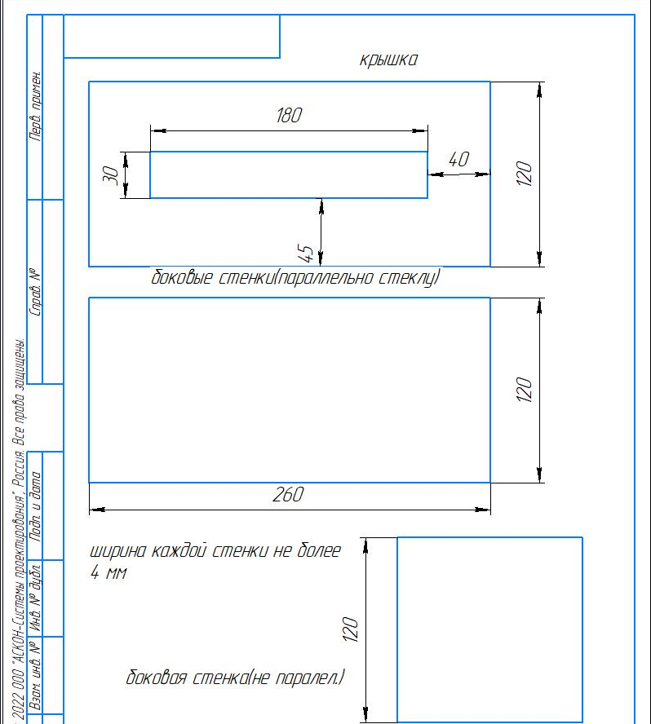
Что мы сделали?
На самом деле сделали не так много как кажется. Сначала мы выбирали, что вообще нам сделать в этом зеркале такого, что нужно было обычным людям. Когда мы нашли такие вещи как время или же погода и в голову пришла идея.

Slide 4
Фотография чего?
Только что вы видели деталь для нашего 'изделия'. Данная деталь держит наше зеркало ну и обеспечивает его питание. Это только малая часть того, что мы сделали и запланировали.

Slide 5
Почему мы должны говорить да?
Все очень просто. Наше зеркало очень хорошее по соотношению - цена/качество. Оно безумно удобное для любого человека, но особенно для того кто не умеет хорошо рассчитывать время. Вы когда будете смотреть в зеркало, сразу же получить все нужную для вас информацию о внешнем мире.

Slide 6
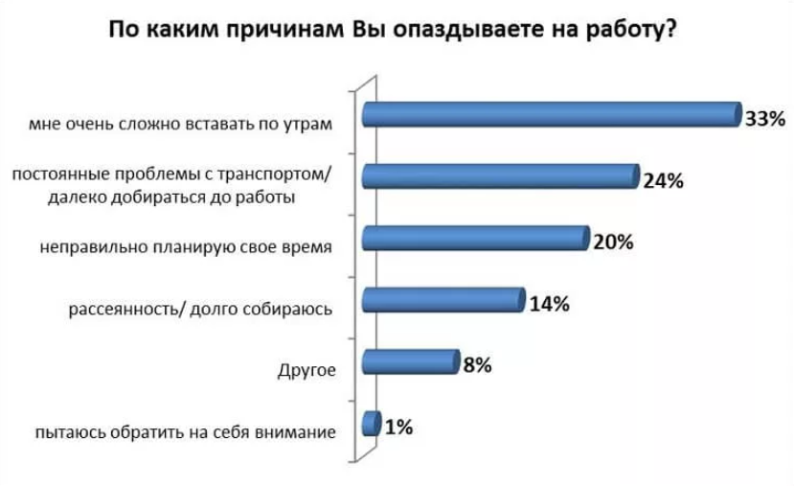
Может хотя бы закрепите чем-то вашу идею?
Конечно закрепим! Вот вам доказательство того, что 20% людей опаздывает на работу потому что, не умеет рассчитывать свое время. А мы его будет только экономить! По нашим расчетам, "Умное зеркало" должно экономить примерно 30-40% времени обычного человека. Это может значительно уменьшить количество опаздываний, а с нашей дальнейшей работой тем более.

Slide 7
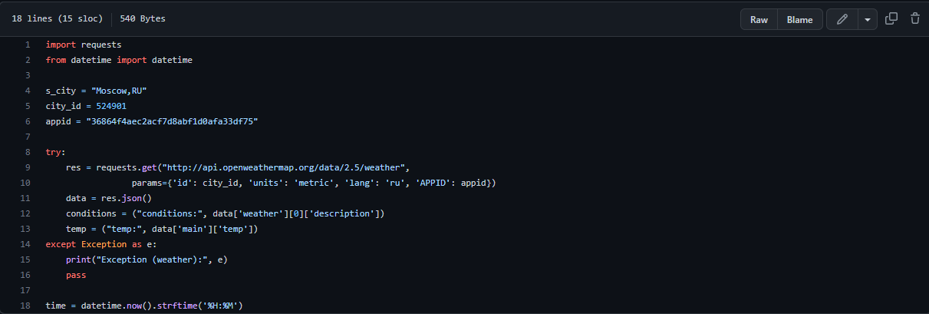
Что же вы делали дальше?
А дальше мы сделали код для парсинга сайта с погодой и временем. Этот код обеспечивает ВАМ, а точнее нашему изделию, доступ к данным (по типу погоды, которая нам так нужна). Ну это в прочем все, что вам нужно знать!

Slide 8
Спасибо за то, что прочитали это презентацию!

